Slide 1
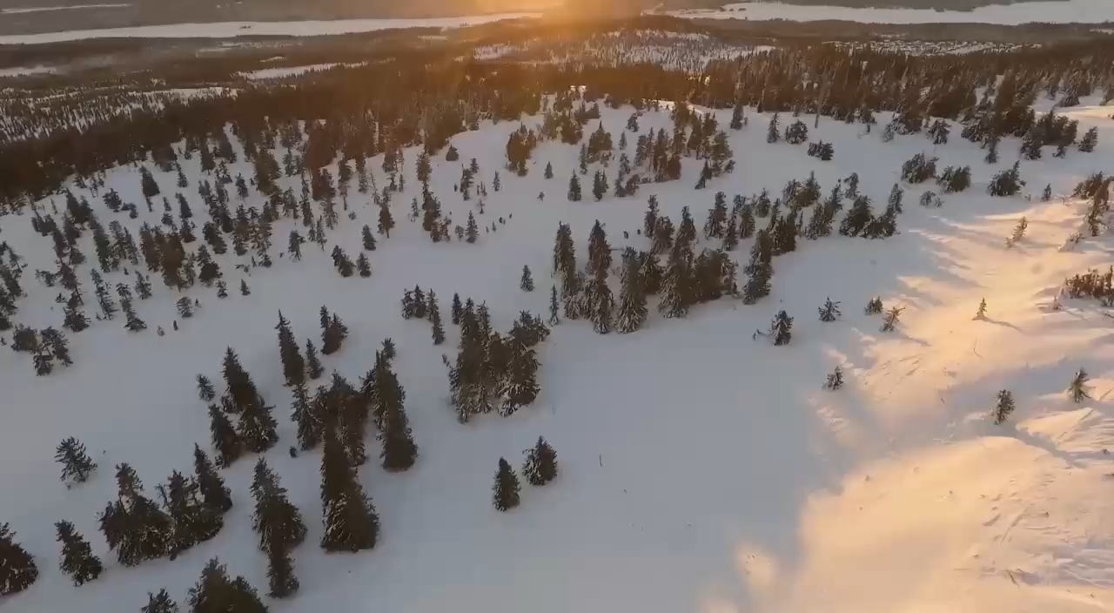
Другар

Slide 2

Система контроля нахождения работника в опасной зоне промышленного предприятия

Slide 3
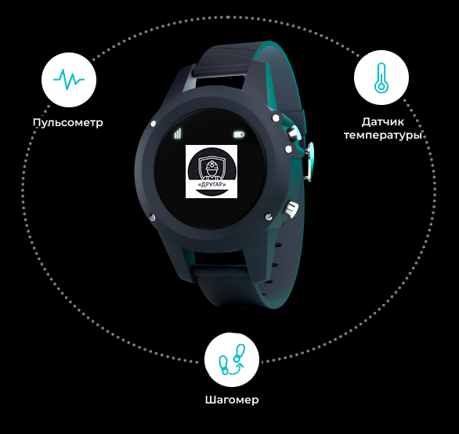
Другар
Другар - Система безопасности для решения задач по обеспечению требований по промышленной безопасности на промышленных предприятиях. Позволяет в режиме реального времени определять местоположение рабочих на предприятии.

Slide 4


Проблемы
Безответственность
Безопасность
Эвакуация
Контроль
ЧП

Slide 5
Решение
Контроль местоположения. В режиме реального времени можно получать данные о текущем местоположении.
Благодаря созданию зон с различным уровнем доступа. Всегда знаешь в разрешённой или запрещенной зоне находится сотрудник
Контроль рабочего времени. Позволяет регистрировать время входа/выхода рабочего на определенную зону.
Аварийное оповещение персонала в случае ЧП.
Контроль эвакуации. Система позволяет контролировать процесс эвакуации и определение текущего местоположения работников

Slide 6
Социально-значимый эффект
Снижение смертельных случаев
Повышение рабочего процесса
Определение точного рабочего времени

Slide 7
Рынок
TAM
SAM
SOM
4,162 млрд. руб.
3,607 млрд. руб.
214 тыс. руб.

Slide 8
Кузнецов Илья
Капитан
Объедков Артём
Дизайн
Карельский Вадим
Экономическая часть
Команда

Slide 9

Преимущества нашего продукта

Slide 10
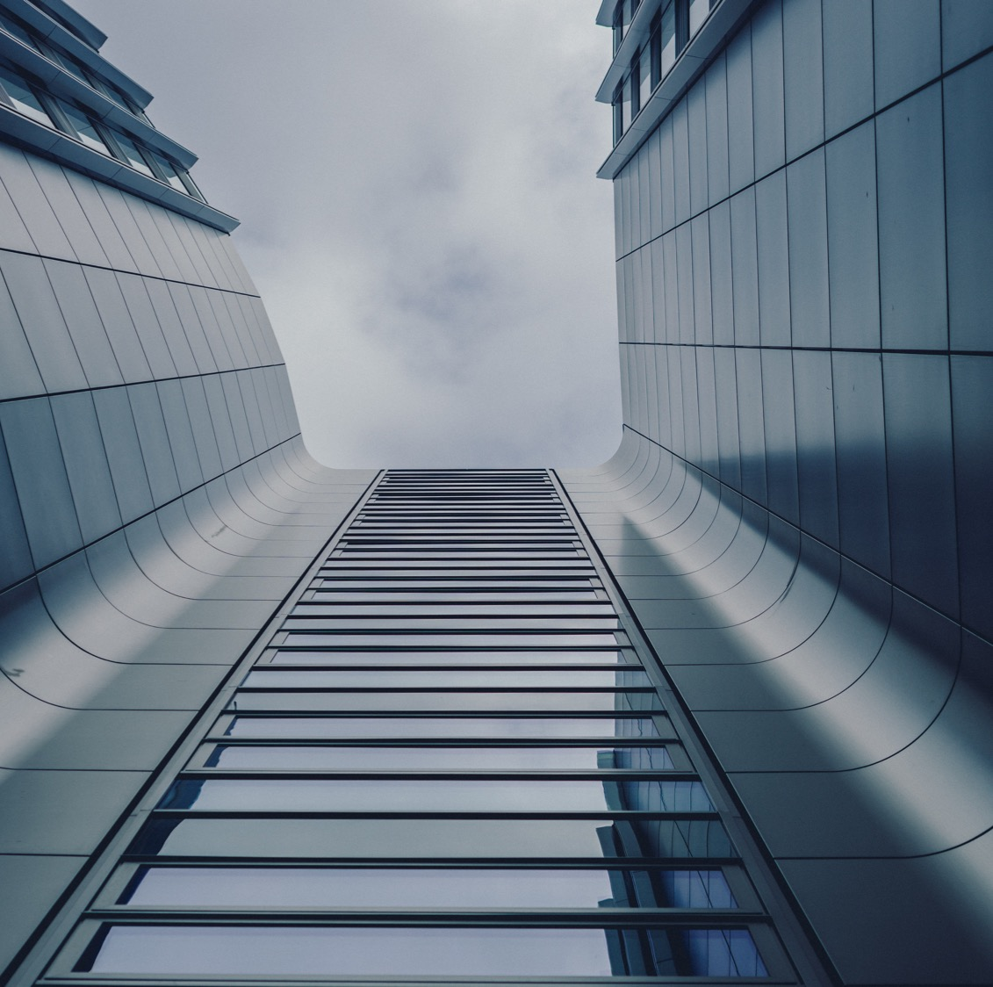
Безопасность
Смарт часы позволяют отслеживать персонал на предприятии и их состояние здоровья (пульс и температуру).
Наш продукт оборудован системой оповещения о нарушениях рабочего графика и техники безопасности.

Slide 11
Принцип работы нашей системы

Slide 12
Позиционирование персонала на промышленном предприятии осуществляется с помощью глобального позиционирования. Определение местоположения рабочего или техники с точностью до метра.

Slide 13
Старт
Сейчас
Идея
Риски
Реализация
2023
2023
2023

Slide 14
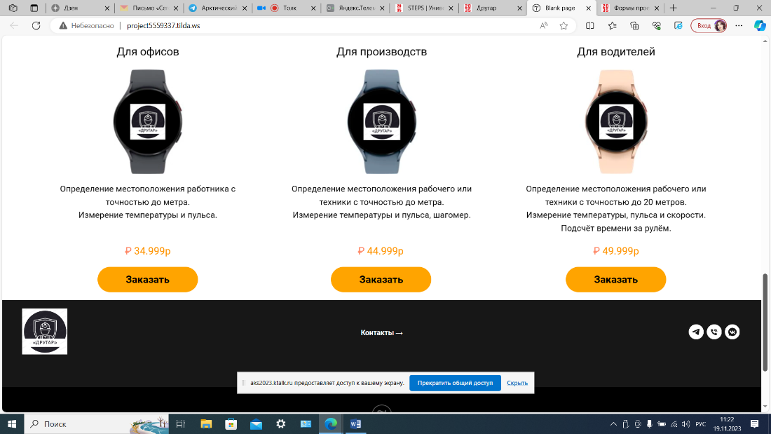
Продукция

Slide 15

Спасибо за внимание!

